Slide 1
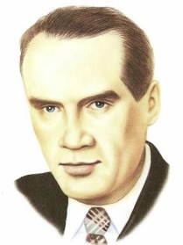
Русский язык литературное чтение
5
класс
Тема: Николай Николаевич Носов
«Огурцы»

Slide 2
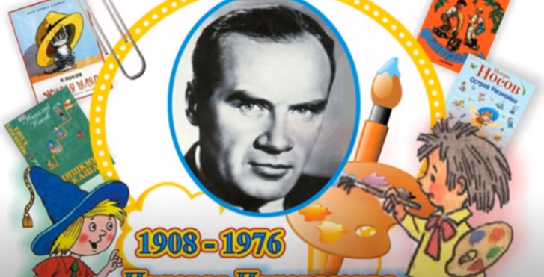
Сегодня на уроке мы
Продолжим знакомство с творчеством талантливого детского писателя Николая Носова.
Прочитаем рассказ «Огурцы»

Slide 3
Николай Николаевич Носов (1908-1976)
Н.Н.Носов – автор таких произведений как «Мишкина каша», «Живая шляпа», «Фантазёры». За этим рассказом последовали другие. Широкую известность принесли автору повести о школьной жизни: «Весёлая семейка», «Дневник Коли Синицына», «Витя Малеев в школе и дома».
Герои этих книг полюбились не только нашим, но и зарубежным ребятам. Их знают в Голландии, Польше, Чехии, Словакии. Аргентине, Болгарии, Индии, Франции, Вьетнаме, Румынии и даже в Японии. Ведь книги Носова переведены на многие языки мира. Кто ещё не знаком с этими книгами, отправляйтесь в библиотеку.

Slide 5
математический диктант
Найдите ответ в тексте и назовите числительные.
1) Сколько песен прослушал Федя?
2) Сколько килограммов в каждом мешке?
3) Сколько задач прочитал Федя?
4) Сколько муки может везти каждая машина? 5) Сколько одеял купили для дома отдыха?
6) Сколько раз звучало слово «колокольчик»? 7) Сколько раз читал Федя задачу?

Slide 6
Чему учит рассказ?
Рассказ учит быть внимательным и собранным. Учит сперва делать важные дела, а потом думать о развлечениях. Учит, что невозможно сделать сразу два дела.

Slide 8
Любимый герой Носова Незнайка не только не хотел ничему учиться, но и часто попадал по своей глупости в трудные ситуации. В столь же трудную ситуацию попал герой рассказа «Огурцы».

Slide 9
Читаем вместе
Один раз Павлик взял с собой Котьку на реку ловить рыбу. Но в этот день им не повезло: рыба совсем не клевала.

Slide 10
Зато когда шли обратно, они забрались в колхозный огород и набрали полные карманы огурцов.

Slide 11
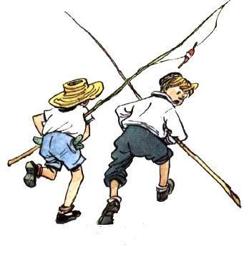
Колхозный сторож заметил их и засвистел в свисток. Они от него бежать.
По дороге домой Павлик подумал, как бы ему дома не досталось за то, что он лазит по чужим огородам. И он отдал свои огурцы Котьке.

Slide 12
Котька пришел домой радостный:
— Мама, я тебе огурцов принес!

Slide 13
Мама посмотрела, а у него полные карманы огурцов, и за пазухой огурцы лежат, и в руках еще два больших огурца.
— Где ты их взял? — говорит мама.
— На огороде.

Slide 14
— На каком огороде?
— Там, у реки, на колхозном.
— Кто ж тебе позволил?
— Никто, я сам нарвал.
— Значит, украл?
— Нет, не украл, а так просто… Павлик брал, а мне нельзя, что ли? Ну, и я взял.

Slide 15
Котька начал вынимать огурцы из карманов.
— Постой, постой! Не выгружай! — говорит мама.
— Почему?
— Сейчас же неси их обратно!
— Куда ж я их понесу? Они на грядке росли, а я сорвал. Все равно они теперь уже расти не будут.
— Ничего, отнесешь и положишь на той же грядке, где сорвал.

Slide 16
— Ну, я их выброшу.
— Нет, не выбросишь! Ты их не садил, не растил, не имеешь права и выбрасывать.
Котька стал плакать:
— Там сторож. Он нам свистел, а мы убежали.

Slide 17
Какая у Котьки мама?
— Вот видишь, что делаете! А если б он поймал вас?
— Он не догнал бы. Он уже старенький дедушка.
— Ну как тебе не стыдно! — говорит мама. — Ведь дедушка за эти огурцы отвечает. Узнают, что огурцы пропали, скажут, что дедушка виноват. Хорошо будет?

Slide 18
Мама стала совать огурцы обратно Котьке в карман. Котька плакал и кричал:
— Не пойду я! У дедушки ружье. Он выстрелит и убьет меня.
— И пусть убьет! Пусть лучше у меня совсем не будет сына, чем будет сын вор.
— Ну, пойдем со мной, мамочка! На дворе темно. Я боюсь.
— А брать не боялся?
Мама дала Котьке в руки два огурца, которые не поместились в карманах, и вывела его за дверь.

Slide 19
- Или неси огурцы, или совсем уходи из дому, ты мне не сын!
Котька повернулся и медленно-медленно пошел по улице.
Уже было совсем темно.
«Брошу их тут, в канаву, а скажу, что отнес, — решил Котька и стал оглядываться вокруг. — Нет, отнесу: еще кто-нибудь увидит и дедушке из-за меня попадет».
Он шел по улице и плакал. Ему было страшно.
«Павлику хорошо! — думал Котька. — Он мне свои огурцы отдал, а сам дома сидит. Ему, небось, не страшно».

Slide 20
Вышел Котька из деревни и пошёл полем. Вокруг не было ни души. От страха он не помнил, как добрался до огорода. Остановился возле шалаша, стоит и плачет все громче и громче.

Slide 21
Сторож услышал и подошел к нему.
— Ты чего плачешь? — спрашивает.
— Дедушка, я принес огурцы обратно.
— Какие огурцы?
— А которые мы с Павликом нарвали. Мама сказала, чтоб я отнес обратно.

Slide 22
— Вот оно какое дело! — удивился сторож. — Это, значит, я вам свистел, а вы все-таки огурцы-то стащили. Нехорошо!
— Павлик брал, и я взял. Он мне и свои огурцы отдал.
— А ты на Павлика не смотри, сам понимать должен. Ну, больше не делай так. Давай огурцы и иди домой.
Котька вытащил огурцы и положил их на грядку.

Slide 23
— Ну, все, что ли? — спросил старик.
— Нет… одного не хватает, — ответил Котька и снова заплакал.
— Почему не хватает, где же он?
— Дедушка, я один огурец съел. Что теперь будет?
— Ну что ж будет? Ничего не будет. Съел, ну и съел. На здоровье.

Slide 24
— А вам, дедушка, ничего не будет за то, что огурец пропал?
— Ишь ты какое дело! — усмехнулся дедушка. — Нет, за один огурец ничего не будет. Вот если б ты не принес остальных, тогда да, а так нет.
Котька побежал домой.

Slide 25
Потом вдруг остановился и закричал издали:
— Дедушка, дедушка!
— Ну что еще?
— А этот вот огурец, что я съел, как будет считаться — украл я его или нет?
— Гм! — сказал дед. — Вот еще какая задача! Ну чего там, пусть не украл.

Slide 26
— А как же?
— Ну, считай, что я тебе подарил его.
— Спасибо, дедушка! Я пойду.
— Иди, иди, сынок.
Котька во весь дух помчался по полю, через овраг, по мостику через ручей и, уже не спеша, пошел по деревне домой. На душе у него было радостно.

Slide 27
Ответьте на вопросы
Кому Павлик отдал свои огурцы?
Кому свистел сторож?
Кому принёс огурцы Котька?
Кому было страшно?
А кому было хорошо сидеть дома?
Кому отдал огурцы Котька?
Кому в конце рассказа было радостно?

Slide 28
Что мы узнали о двух друзьях?
Как вы относитесь к поступку Павлика?
Какой Павлик?
Каким вы представляете Котьку?
Чему радовался Котька?

Slide 29
Каким был дедушка-сторож? (Честным, трудолюбивым.) В чём вы почувствовали его строгость?
В чём проявилась доброта дедушки?
Как бы вы поступили на месте Котьки?

Slide 30
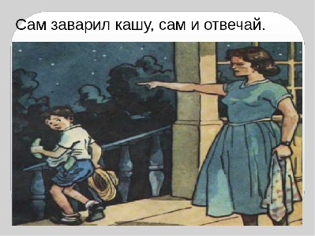
Какая пословица подходит к рассказу?
Старый друг лучше новых двух.
Украсть – в беду попасть.
За доброе дело берись смело.
Сам кашу заварил – сам и отвечай.

Slide 31
Задание для самостоятельного выполнения
Прочитайте рассказ. Ответьте на вопросы на странице 198.

